Slide 1


Slide 2

PŘEDSTAVENÍ INSTITUCE
1992
Sorosovo centrum současného umění Praha
Granty na podporu umělců, výstavy, publikace, dokumentace, rezidence, knihovna
1999
Rozdělení na NSU a CSU – v praxi NCSU
granty a podpora dalších institucí včetně CSU
výstavy, rezidence, knihovna, dokumentace

Slide 3
FINANCOVÁNÍ NSU OD ROKU 2002
Výnos nadačního jmění obdrženého od NIF /35 milionů Kč/ a dary
Rozpočet okolo 2 milionů Kč ročně
Od roku1992 do 2020 rozděleno grantovými programy a příspěvky 50 milionů Kč
Mezi 750 projektů – 150 jednotlivců a 200 organizací

Slide 4
OD ROKU 2014
NSU vložila nadační jmění do nemovitosti
NSU rozvíjí nadační dům a pokračuje v grantových programech
Kvůli prodloužené rekonstrukci a dalším faktorům granty od roku 2020 pozastaveny
Výnos nadačního jmění neposkytuje dostatek financí na plnohodnotné grantové programy

Slide 5
OD ROKU 2023
NOVÝ TÝM
NOVÉ ÚKOLY
A ZEJMÉNA…

Slide 6


Slide 7
… PŘINESL OTÁZKY
Máme v pořádku základní dokumenty? Je správní rada a další orgány aktivní? Máme stručný přehled hospodaření? Máme databázi, aktivní kontakty? Péči o dárce? Máme důvěru? Jsme srozumitelní? Umíme vysvětlit, co děláme? Jsme čitelní z veřejně dostupných zdrojů? Angažovat veřejně známé osobnosti? Je srozumitelné, proč je důležité podpořit umělecké projekty/umělce/institucionální rozvoj? Na co naši dárci nejvíc reagují? Jak zdůraznit příběhy podpořených? Jak vybrat testovaný vzorek? Jak ukázat dopad? Proč je náš zásah potřeba? Jak rozdělit kampaně, když jsou cílovky rozdílné? Proč teď? Jak zvolit částky? Kolik emocí/čísel/urgence? Kolik času věnovat networkingu a kolik operativě? Na jaké spolupráce se zaměřit? Reporting, jaký má dar dopad? V čem to bude prospěšné pro dárce? …

Slide 8

Máme v pořádku základní dokumenty? Je správní rada a další orgány aktivní a motivovaná? Máme stručný přehled hospodaření? Máme databázi, aktivní kontakty? Péči o dárce? Jsme srozumitelní? Umíme vysvětlit, co děláme? Jsme čitelní z veřejně dostupných zdrojů? Reporting, jaký má dar dopad? Angažovat veřejně známé osobnosti? Je srozumitelné, proč je důležité podpořit umělecké projekty/umělce/institucionální rozvoj? Na co naši dárci nejvíc reagují? Jak zdůraznit příběhy podpořených? Jak vybrat testovaný vzorek? Jak ukázat dopad? Proč je náš zásah potřeba? Jak rozdělit kampaně, když jsou cílovky rozdílné? Proč teď? Jak zvolit částky? Máme důvěru? Kolik emocí/čísel/urgence? Kolik času věnovat networkingu a kolik operativě? Na jaké spolupráce se zaměřit? V čem to bude prospěšné pro dárce? …

Slide 9
REBRANDING
fca.fcca.cz
nsupraha.cz

Slide 10
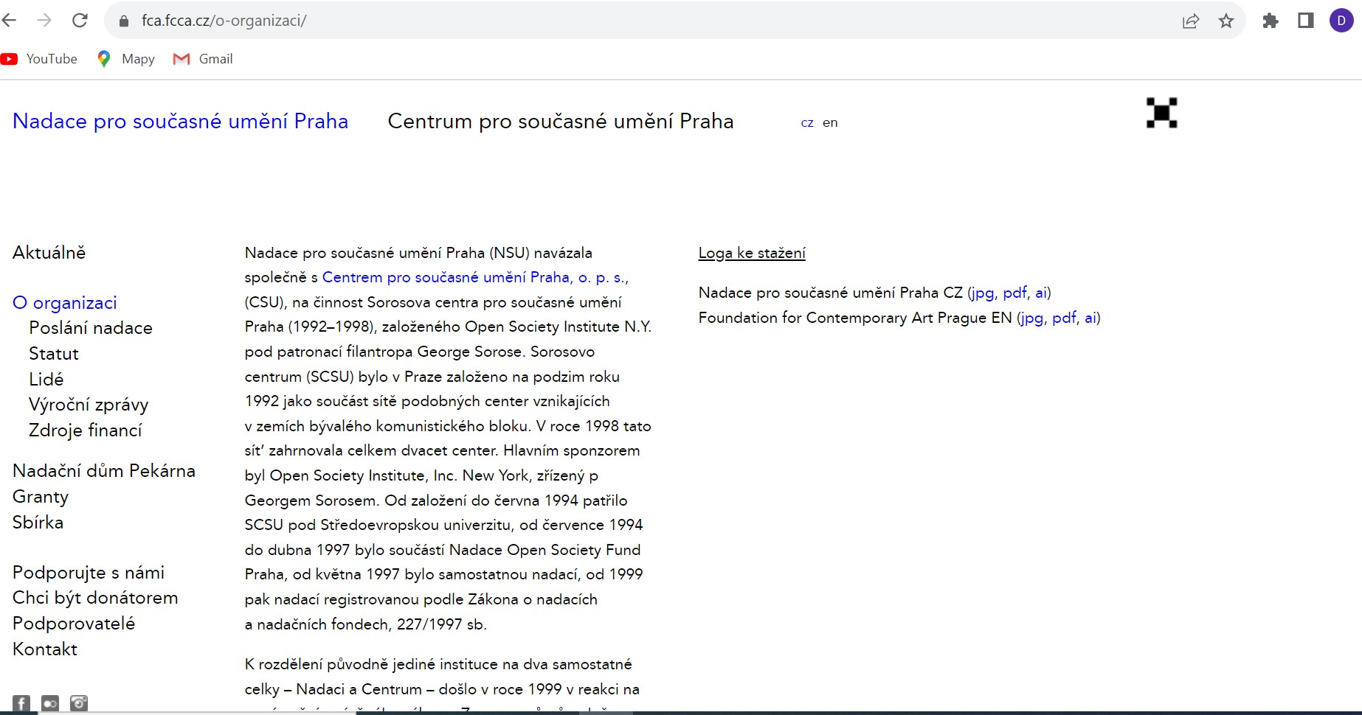

Slide 11
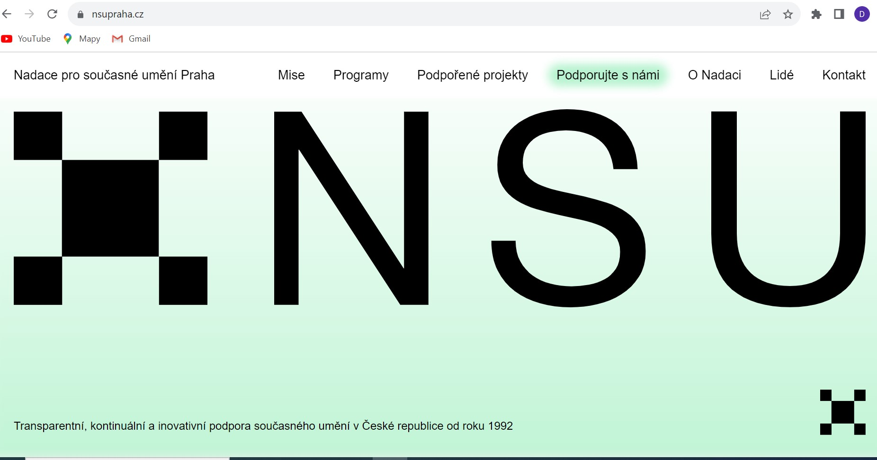

Slide 12
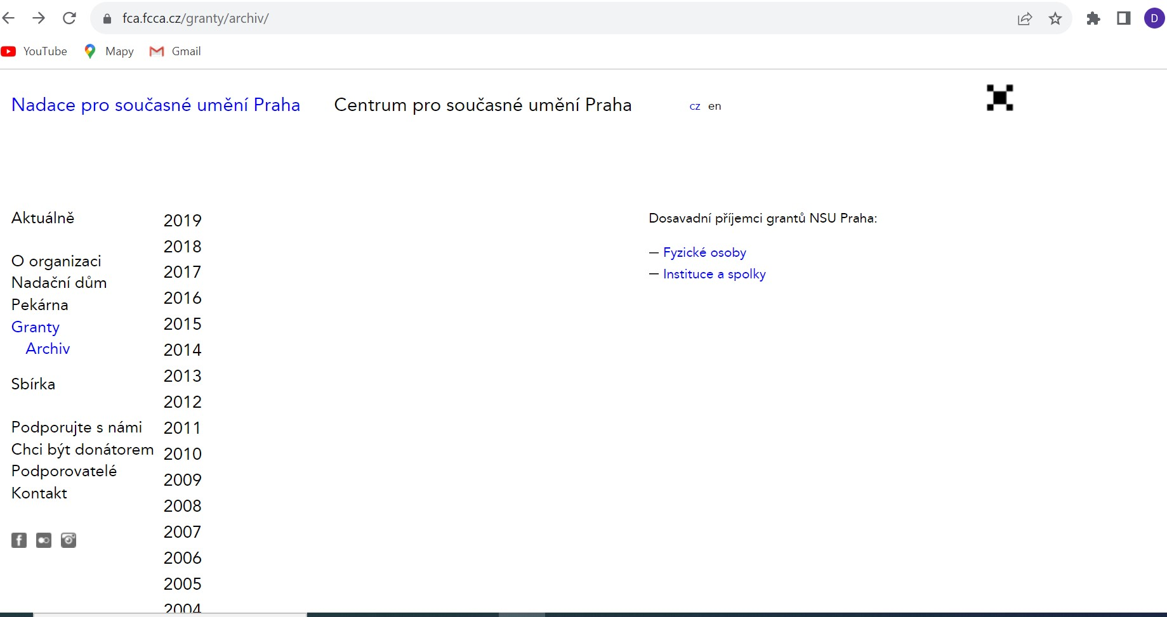

Slide 13
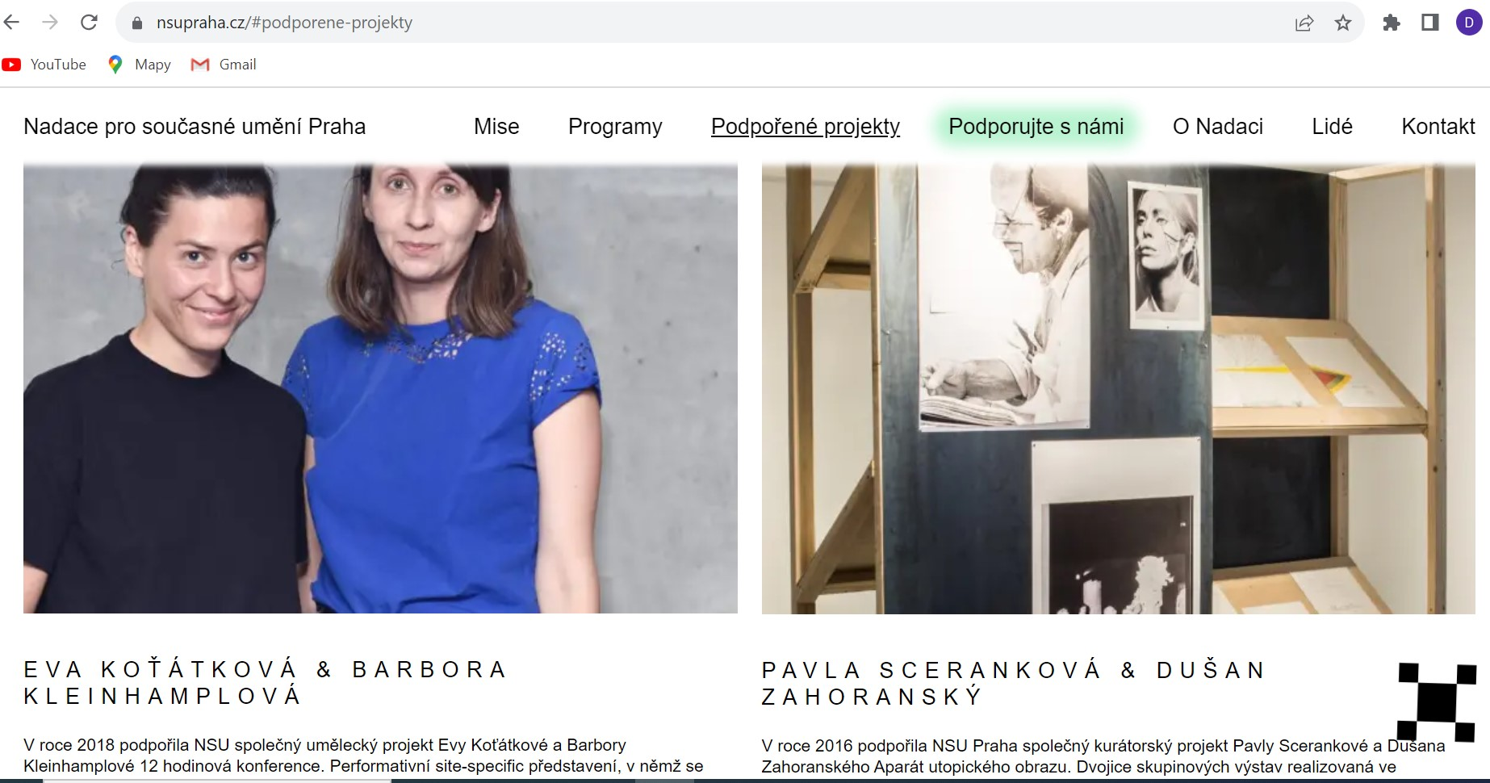

Slide 14
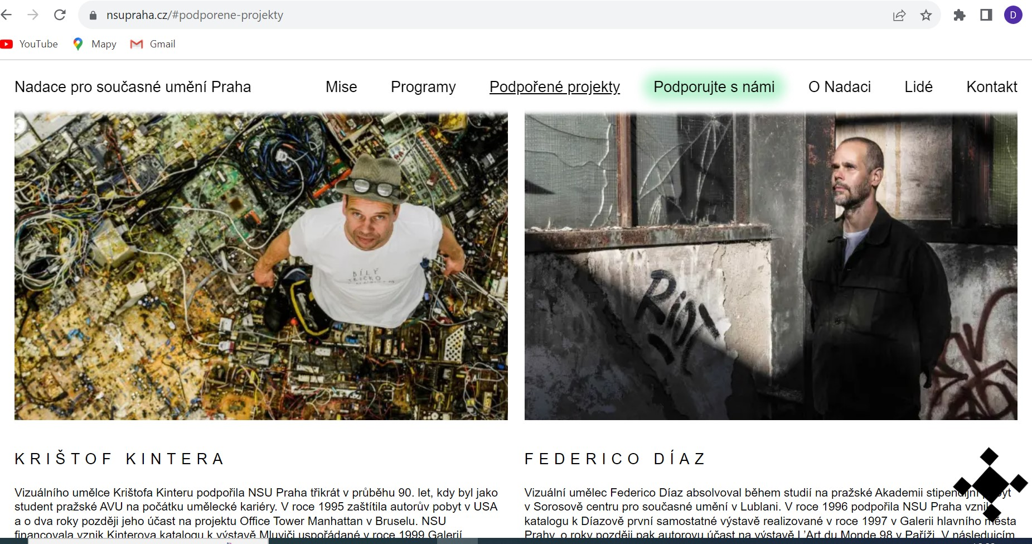

Slide 15
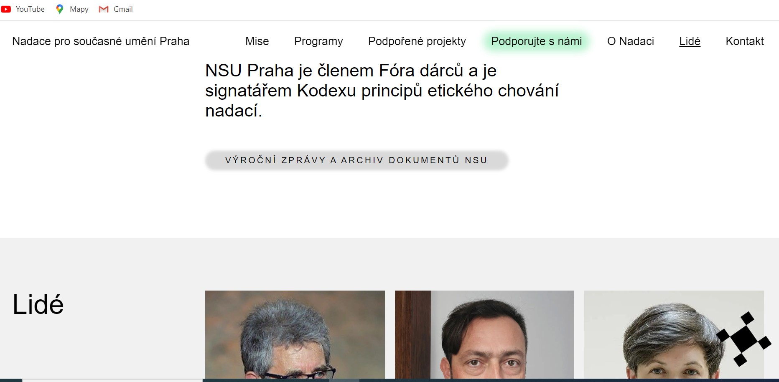

Slide 16
CO SE POVEDLO-NA CO JSME PŘIŠLI
A CO ZATÍM NE?
ZÁKLADNÍ DOKUMENTY
ORGÁNY NADACE
VNITŘNÍ FUNGOVÁNÍ ORGANIZACE
WEB A CELKOVÝ VIZUÁL
ADRESÁŘ
MAILOVÝ SYSTÉM A NEWSLETTER, START PÉČE O DÁRCE
SÍTĚ A WIKI
ROZDĚLENÍ KAMPANÍ DLE PROGRAMŮ
– VELCÍ DÁRCI – AKVIZIČNÍ GRANT – MÁME 2/3 CÍLOVÉ ČÁSTKY
– MALÍ DÁRCI – ROZVOJOVÝ GRANT – ON-LINE KAMPAŇ – KAMPAŇ CHYSTÁME
CO CHYBÍ? KAPACITY NA TO, ABY TO ŠLO RYCHLEJI

Slide 17
KAMPAŇ PRO ROZVOJOVÝ GRANT
VYPROFILOVALA SE JAKO ON-LINE KAMPAŇ – MAILING A FB
MAILING 2 500 KONTAKTŮ A FB SKRZE AMBASADORY KAMPANĚ
DOSAH 20 000 OSLOVENÝCH, ÚSPĚŠNOST 5%, PRŮMĚRNÝ DAR 1 000 KČ
DARUJME.CZ – 3 000 / 1 000 / 300 KČ
NÁZEV: VĚŘÍM, ŽE UMĚNÍ MĚNÍ ŽIVOT
VARIANTA: UMĚNÍ TVOŘÍ ŽIVOT HODNOTNĚJŠÍ
VIZUÁL A TESTOVÁNÍ: 11-12/2023
TERMÍN REALIZACE – S PODPOROU OBSAHU SÍTÍ: 1-3/2024
CÍL: 1 MILIÓN KČ NA ROZVOJOVÝ GRANT NSU
NÁKLADY: 40 TIS PERSONÁLNÍ, 20 TIS GRAFIKA A OBSAH, 15 TIS SÍTĚ

Slide 18
CO JE NEJVĚTŠÍ PŘÍNOS FRINU ?
POLOŽIL NÁM DŮLEŽITÉ OTÁZKY
POMÁHÁ NÁM NAJÍT ODPOVĚDI
DODAL NÁM ODVAHU, ŽE TO ZVLÁDNEME
NASMĚROVAL NÁS, KAM SE OBRÁTIT, KDYŽ TO NEBUDEME ZVLÁDAT

Slide 19


DĚKUJEME

